Slide 1
Piccoli grandi lavoretti IIB
…. A distanza, ma uniti

Slide 2
Giorgio

Slide 3
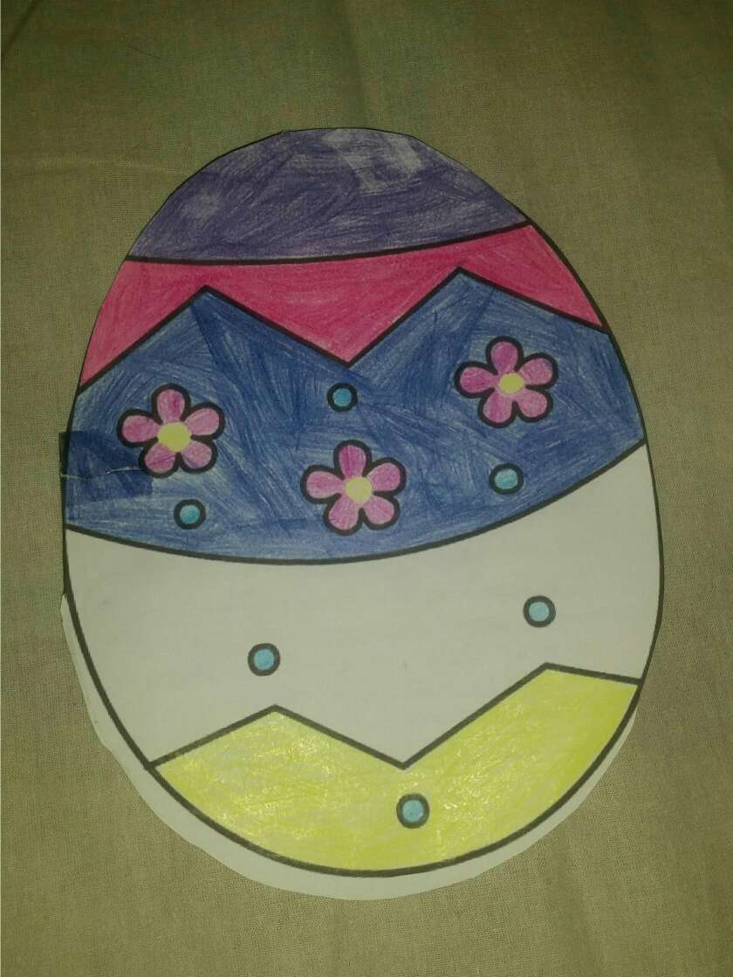
Marika

Slide 4
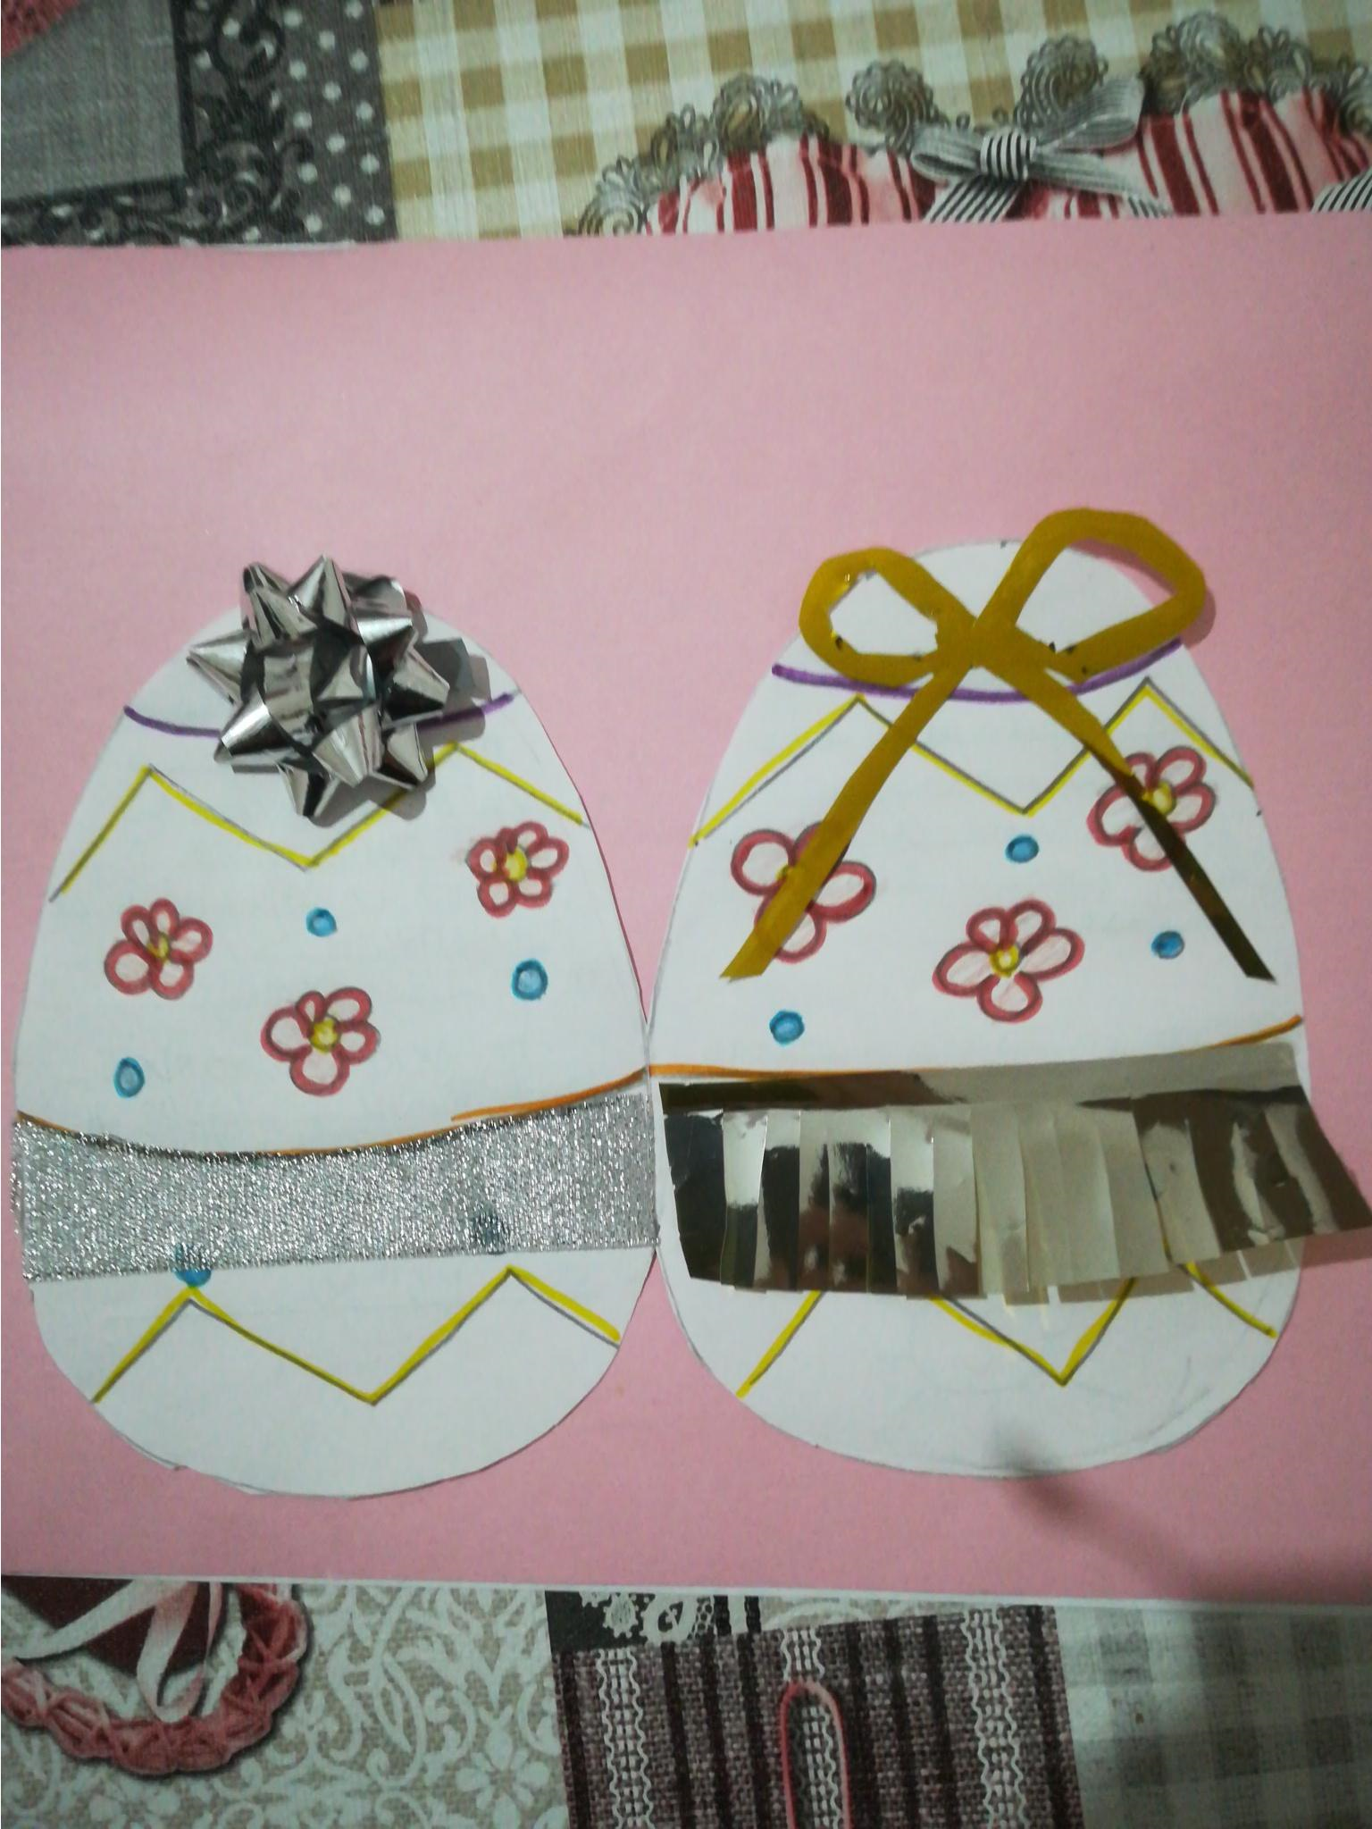
Noemi

Slide 5
Josh

Slide 6
Emanuela

Slide 7
Alessio

Slide 8
Viola

Slide 9
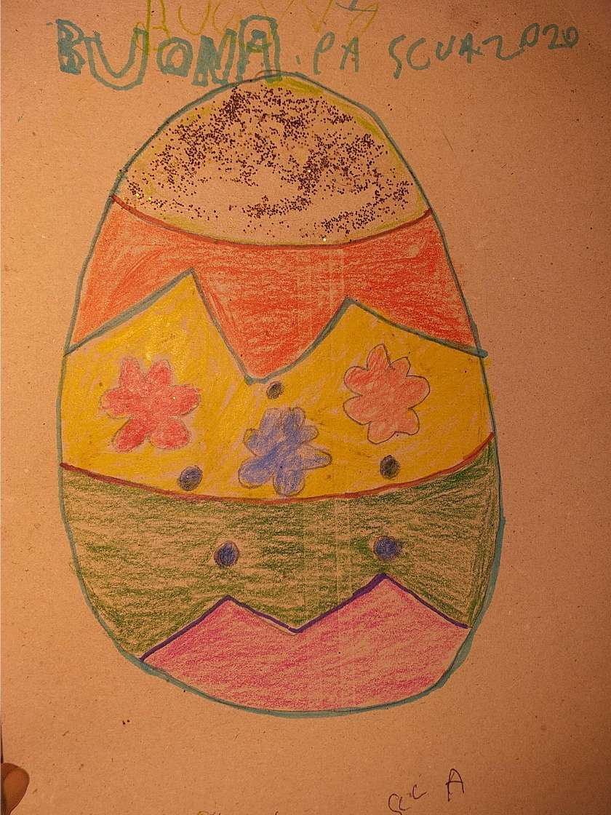
Kevin

Slide 10
Elena
Buona Pasqua!!!

